Slide 1
Интересные факты о свете
Автор: Татарченко В.
ученица 9 класса.
МБОУ М СОШ им. Жоры Ковалевского

Slide 2
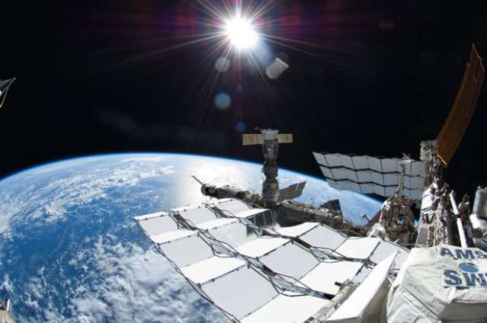
Солнце на самом деле белое, если смотреть из космоса, так как его свет не рассеивается нашей атмосферой. С Венеры вы вообще не увидите Солнце, так как там атмосфера слишком плотная.

Slide 3
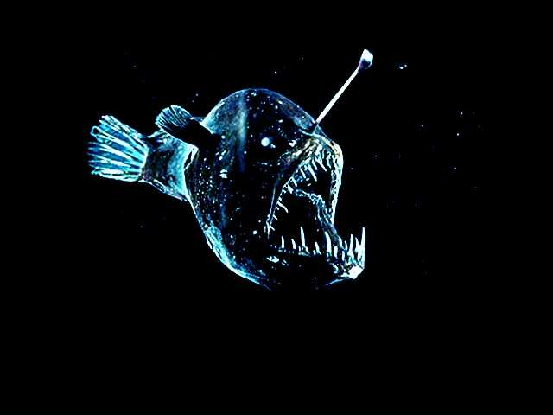
Солнечный свет может проникать на глубину океана примерно на 80 метров. Если спуститься на 2000 метров глубже, то там можно обнаружить биолюминесцентного морского черта, который заманивает своих жертв. Светящейся плотью.

Slide 4
Растения зеленые, так как они отражают зеленый свет и впитывают другие цвета для фотосинтеза. Если вы поместите растение под зеленый свет, оно, скорее всего, погибнет

Slide 5
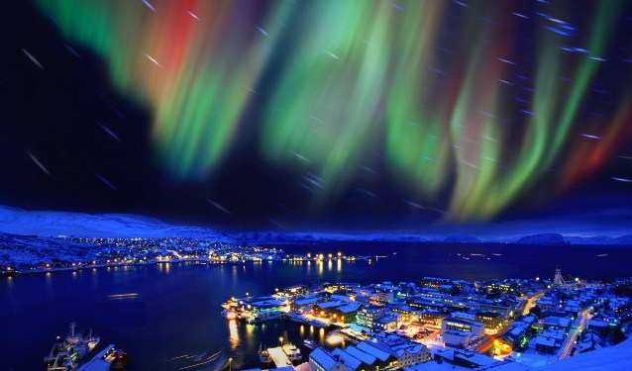
Северное и южное полярное сияние возникает, когда «ветер» от солнечных вспышек взаимодействует с частицами земной атмосферы. Согласно легендам эскимосов, полярное сияние – это души умерших, играющих в футбол с головой моржа.

Slide 6
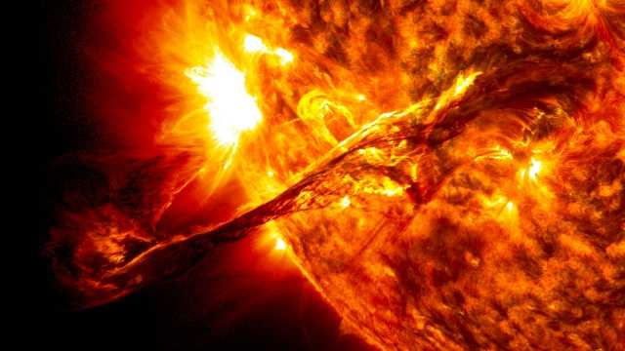
За 1 секунду Солнце излучает достаточно энергии, чтобы обеспечить ею весь мир в течение миллиона лет.

Slide 7
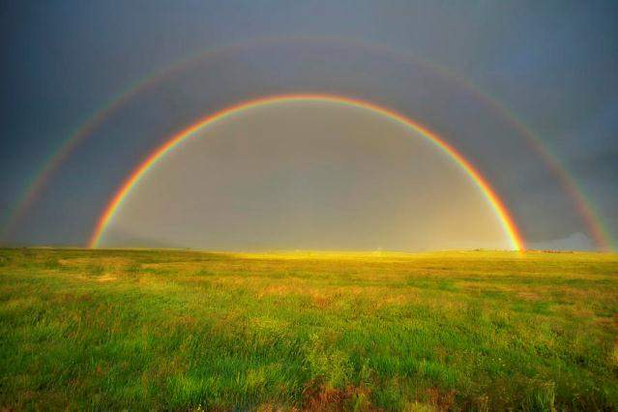
При двойной радуге, свет отражается дважды внутри каждой капли воды, а цвета во внешней радуге расположены в обратном порядке.

Slide 8
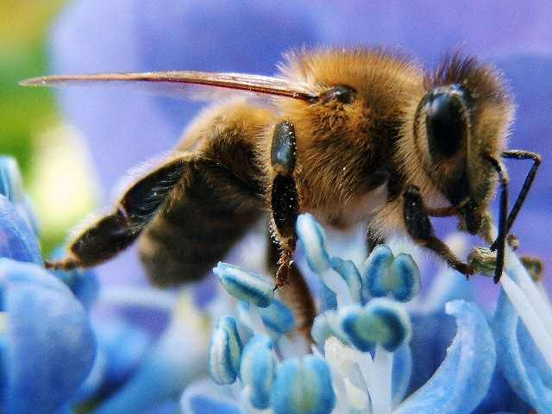
Некоторые животные видят свет, который мы не можем видеть. Пчелы видят ультрафиолетовый свет, в то время как гремучие змеи видят инфракрасный свет.

Slide 9
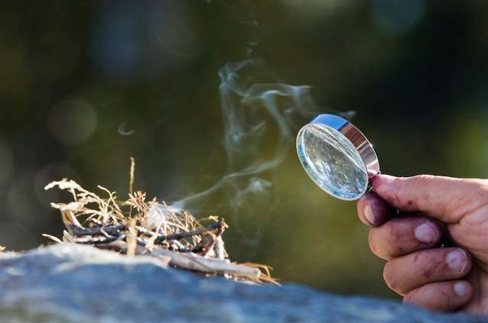
Когда свет проходит через разные вещества, он замедляется и преломляется. Таким образом линза фокусирует лучи в одной точке и может поджечь бумагу.

Slide 10
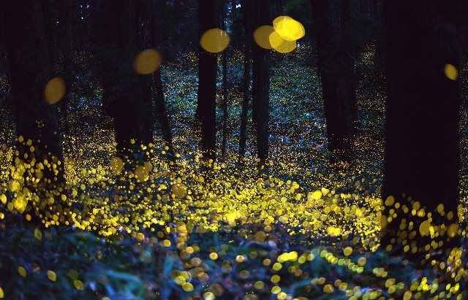
Светлячки излучают холодное свечение через химическую реакцию со 100-процентной эффективностью. Ученые работают над имитацией светлячков для создания более экономичных светодиодов.

Slide 11
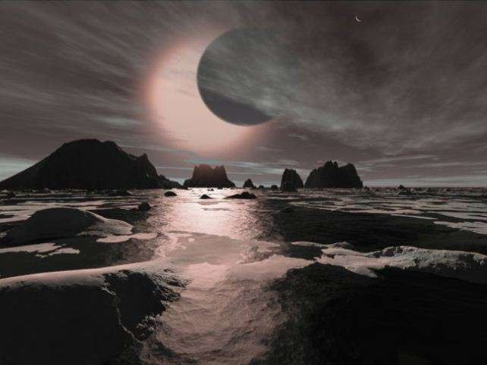
Если бы Солнцу внезапно пришел конец, никто на Земле не заметил бы этого еще в течении 8 минут 17 секунд. Это время, которое требуется солнечному свету, чтобы достичь Земли. Но не беспокойтесь, у Солнца осталось топлива еще на 5 миллиардов лет.

Slide 12
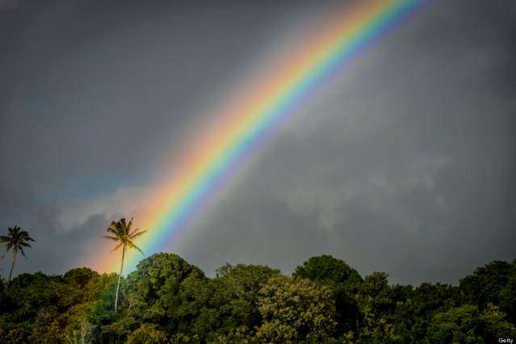
Радуга возникает, когда свет встречается с каплями воды в воздухе, преломляется и отражается внутри капли и снова преломляется, оставляя ее.

Slide 13
Спасибо за
внимание.

